Slide 1
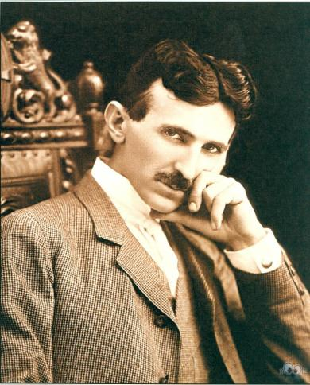
NIKOLA TESLA

Slide 2
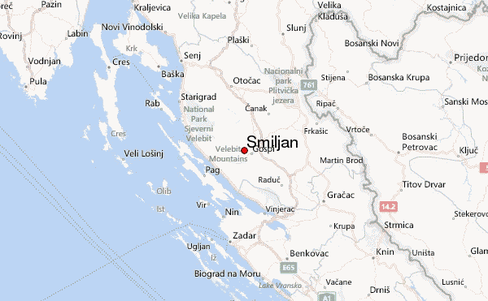
Nikola Tesla rođen je 10. srpnja 1856. godine u Smiljanu u Hrvatskoj.

Slide 3
Bio je hrvatski i američki znanstvenik i izumitelj (srpskog podrijetla).
Gotovo cijeli život je radio u SAD-u gdje je i ostvario svoje izume.
U Budimpešti je zamislio primjenu višefaznih izmjeničnih struja za ostvarenje okretnog magnetskog polja koje bi uzrokovalo vrtnju u elektromotoru.

Slide 4
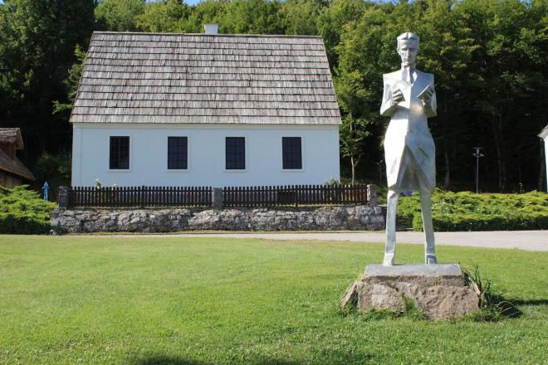
Rodna kuća i spomenik Nikoli Tesli u Smiljanu.

Slide 5
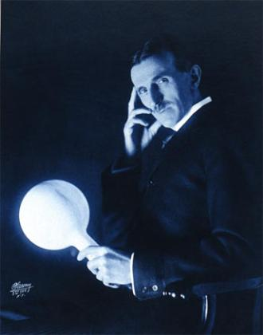

Slide 6
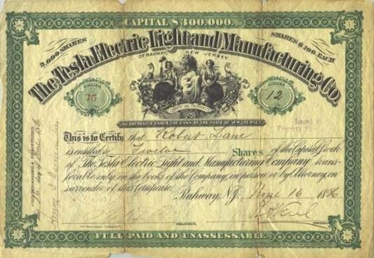
Godine 1885. Nikola Tesla je osnovao vlastitu tvrtku Tesla Electric Light and Manufacturing Company za proizvodnju električnih lučnica.

Slide 7
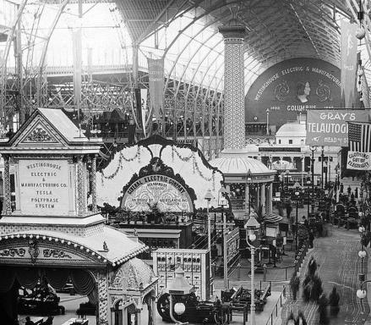
Teslin sustav višefaznih električnih struja i njegovu električnu rasvjetu prikazan je na Svjetskoj izložbi u Chicagu 1893. godine.

Slide 8
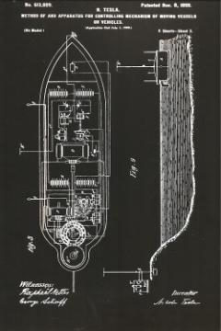
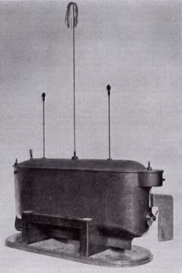
Napravio je model broda s kojim je pomoću električnih signala bežično upravljao na daljinu. Javno ga je pokazao 1898. g. u New Yorku.

Slide 9
Nikola Tesla izumio je stotine izuma, većinom iz elektrotehnike, od kojih su neki nažalost manje poznati javnosti.
On je naime na razvoj nekih svojih strojeva od 1909. do 1930 g. potrošio stotine tisuća dolara.
Najveće je priznanje Teslinu radu bilo dano na 11. općoj konferenciji za mjere i utege 1960.

Slide 10
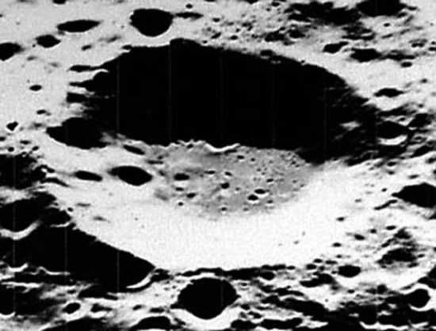
Po njemu je nazvan krater na Mjesecu.

Slide 11
„Proći će mnoge generacije dok naša tehnologija ne bude pogonjena energijom koja će biti dostupna u svakoj točci univerzuma, jer je cijeli svemir pun energije.” – Nikola Tesla 1892. godine.

Slide 12
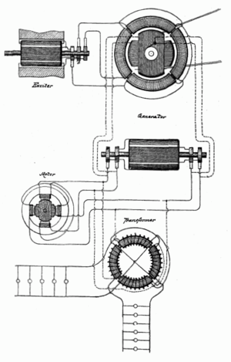
Neki od Teslinih izuma:
Izmjenični električni
generator

Slide 13
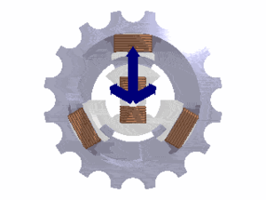
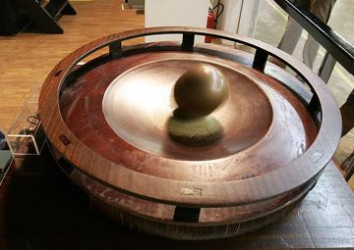
Okretno magnetno polje

Slide 14
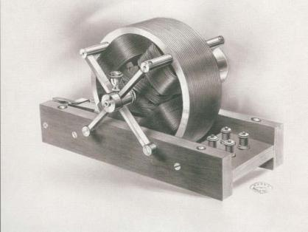
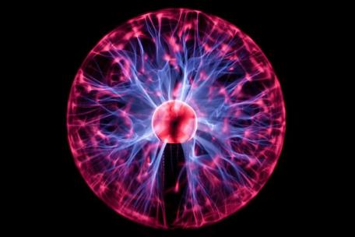
Elektromotor Plazma kugla

Slide 15
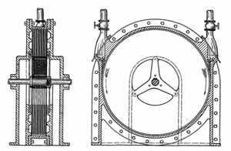
Konstrukcija Tesline turbine bez lopatica

Slide 16
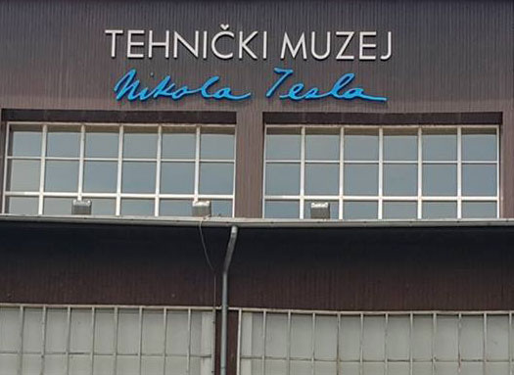
U Zagrebu je Tehnički muzej inspiriran Teslinim izumima.

Slide 17
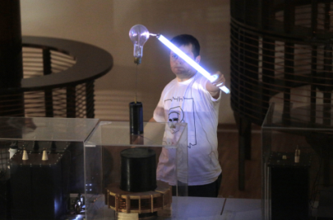
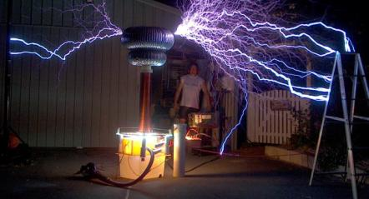

Slide 18
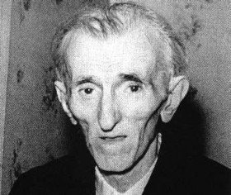
Umro je 7. siječnja 1943. godine u New Yorku.

Slide 19
Za kraj nekoliko zanimljivosti iz Tehničkog muzeja ☺
Link za tehnički muzej youtube

Slide 20
♥ KRAJ ♥
IZRADILA: Hana De Lai. 6.r.
Hvala na pažnji♥

